Slide 1
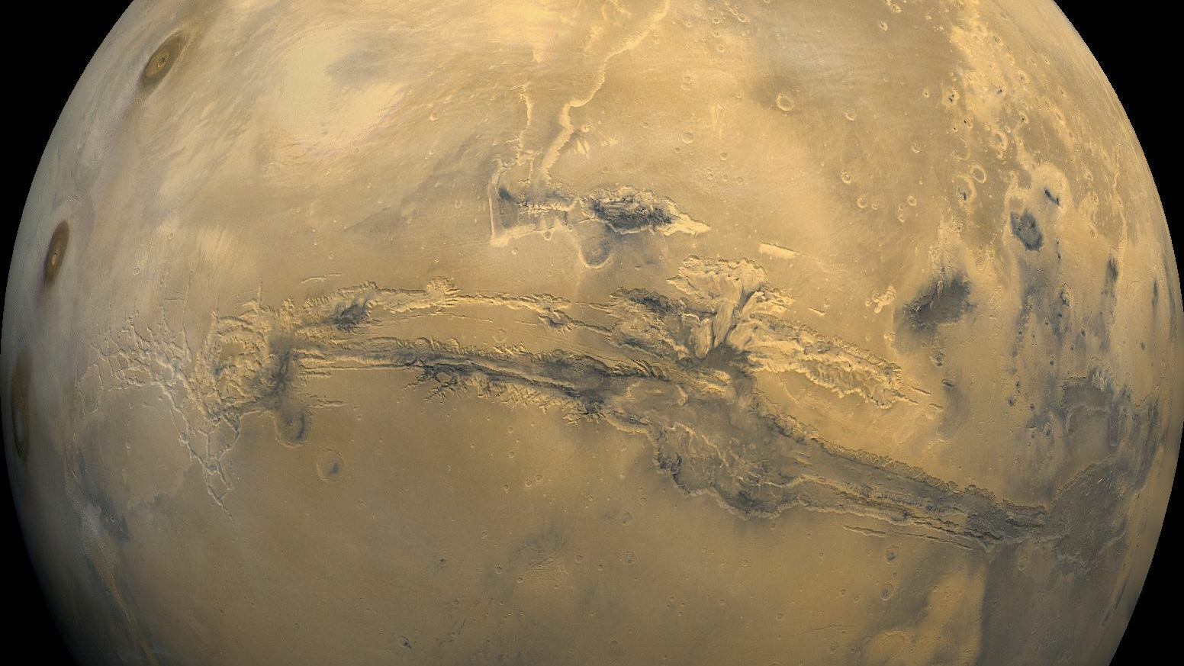
osoba zajmująca się przygotowywaniem kolonistów do życia na Marsie
Opiekun
czyli

Slide 2
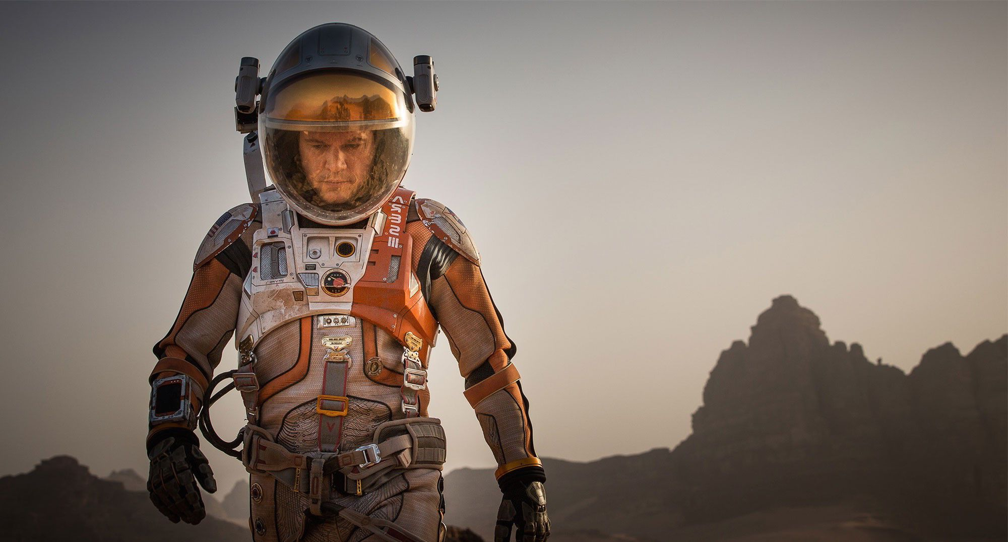
Opiekun
Osoba taka w zależności od specjalizacji i miejsca pracy mogłaby zajmować się przystosowywaniem ludzi jeszcze na Ziemi albo po przylocie na Czerwoną Planetę. Musiałaby być wszechstronna i bardzo dobrze wykształcona. Jej celem byłoby praktyczne przygotowanie ludzi do codziennych zajęć na Marsie, którzy wcześniej byliby zaopatrzeni w wiedzę teoretyczną. Byłaby kimś w rodzaju przewodnika, astronauty, podróżnika i nauczyciela oraz poniekąd żołnierza. Odporna na czynniki zewnętrzne i nastawiona na pracę w grupie. Wyróżniająca się bystrością i zaangażowaniem, bowiem zależałyby od niej losy przyszłych mieszkańców Marsa a tym samym całej kolonii. Ludzie, których by szkoliła, mieliby już wykształcenie w swoim zawodzie w przyszłości wykonywanym na Marsie. Ciążyłaby na niej duża odpowiedzialność, której powinna być świadoma. Dlatego ważne byłoby zadbanie o jej zdrowie psychiczne, a nie tylko intelektualne i fizyczne.

Slide 3
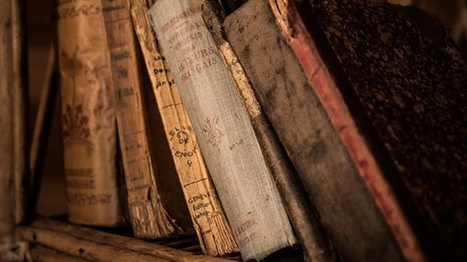
Kształcenie
Początkowo nie byłoby stricte zawodu opiekuna. Pierwsi koloniści Marsa nabywaliby doświadczenia i opracowywali swoje metody radzenia sobie na nowej planecie. Wraz z napływem kolejnych ludzi, byliby ich nauczycielami i mentorami. Po pewnym czasie, po zebraniu i uporządkowaniu wiedzy, można by przystąpić do kształcenia zawodowych opiekunów. Selekcja zaczynałaby się w wieku nastoletnim, gdyż edukowanie takich osób, będzie misternym i czasochłonnym procesem. Porównać by go można do szkolenia sił specjalnych. Zatem opiekunowie byliby elitą, najlepszymi z najlepszych. Wyłanianie przyszłych zawodowców odbywałoby się podczas selekcji, do której można zaliczyć badania zdrowia, kondycji, możliwości i potencjału oraz predyspozycji umysłowych czy psychiki. Drugim sposobem, który mógłby być możliwy, to genetyczne tworzenie takich ludzi poprzez modyfikowanie DNA i nadawanie im pożądanych cech. Jednak scenariusz taki, może nie tyle ze względu technologii, a etyki, mógłby nie być możliwy. Po wyłonieniu kandydatów pobieraliby staranne kształcenie. System edukacji powinien skupiać się na praktycznym stosowaniu wiedzy i wzbudzaniu ciekawości do jej indywidualnego zgłębiania. Przyszli opiekunowie prawdopodobnie będą uczyć się w szkołach prywatnych, co spowodowane będzie specyfiką ich zawodu. Przedmioty, których by się uczyli , nie różniłyby się od tych dzisiejszych, zmieniony mógłby zostać raczej sposób, w jaki się ich naucza. Przykładowo geografia zostałyby rozszerzone do informacji o Marsie, podobnie jak zajęcia związane utrzymaniem ciała w dobrej kondycji i przygotowywaniem go do przyszłej pracy na Marsie. Zakres matematyki czy fizyki zostałby bez zmian, gdyż jest taka sama na innych planetach 😉. Z czasem młodzi adepci będą uczyli się podstaw działania i naprawy urządzeń oraz pojazdów używanych na Marsie. Z pewnością uczniowie kształcący się w tym zawodzie będą dużo podróżować. Dzięki temu będą poddawani ciągle nowym wyzwaniom i problemami do rozwiązania. Parę miesięcy spędzą na terenach pustynnych, innym razem wybiorą się na Antarktydę, następnie do obcego miasta czy do niewielkiego bunkra, w którym będą musieli przeżyć wspólnie lub w samotności przez dłuższy czas. Jednym razem pracując indywidualnie, innym zaś w grupie. Oczywiste jest, że w pewnym momencie zaczną latać na orbitę oraz na Marsa, by tam już w praktyce zdobywać doświadczenie. Jeśli we wcześniejszych etapach nauki uczyliby się w większych, kilkunastoosobowych grupach, teraz wraz ze swoim nauczycielem (którymi byliby najlepsi z opiekunów), będą pracować w kilku. Miałoby to na celu, skupienie się na jakości ich nauczania. Po latach nauki i ćwiczeń pobieraliby praktyki i z czasem stawali się pełnoprawnymi opiekunami.

Slide 4
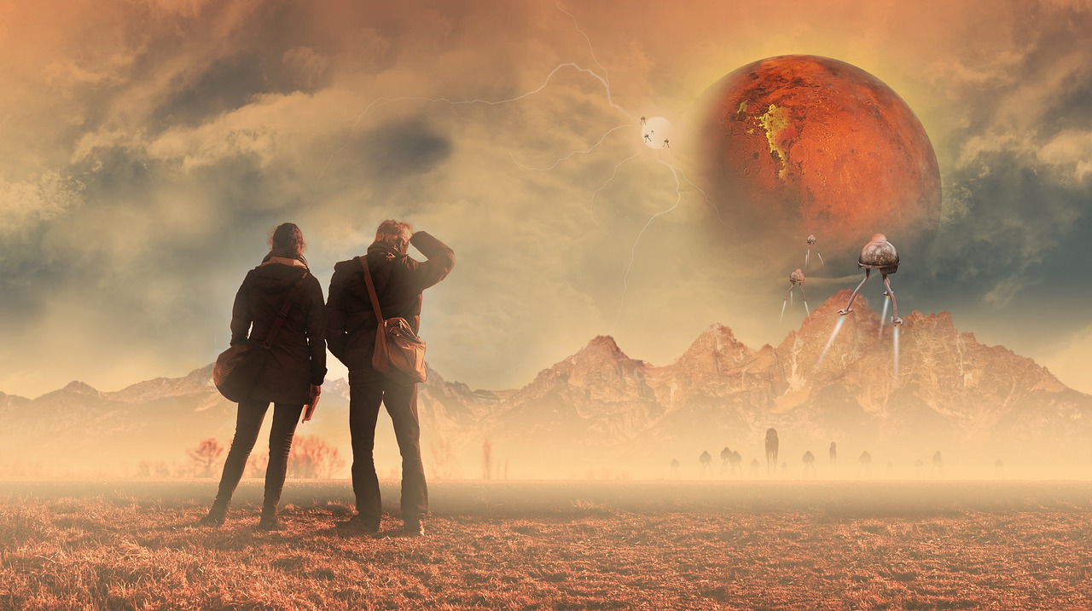
Cechy fizyczne i psychiczne
Opiekun powinien się wyróżniać opanowaniem w każdej nowej sytuacji, cierpliwością, umiejętnością przekazywania wiedzy oraz lubić pracę z innymi ludźmi. Ponadto radzić sobie ze stresem oraz potrafić rozwiązywać konflikty, które dla jego podopiecznych będą prawdopodobne z racji wielu niedogodności; odmiennego niż dotychczas, trudnego do życia środowiska oraz nowych, być może irytujących, bodźców, takich jak mniejsza grawitacja, przebywanie w niewielkiej przestrzeni przez długi czas z tymi samymi ludźmi.
Dobra kondycja i zdrowie to wymagania niezbędne, by zostać astronautą i podobnie w tym przyszłym zawodzie. Konieczna będzie również wytrwałość i pozytywne nastawienie do rozwiązywania niecodziennych problemów w prosty sposób spowodowane ograniczonymi na Marsie środkami.

Slide 5
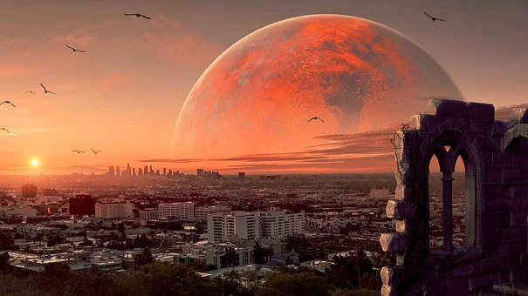
Zakres obowiązków, czyli czym będzie się zajmował opiekun.
Człowiek tego zawodu będzie przejmował podopiecznych od razu po przylocie. Poinformuje o najważniejszych zasadach, oprowadzi po miejscu, w którym będą żyć, wskaże najważniejsze pomieszczenia i urządzenia. Dobrze by było, gdyby był spokojny i zdecydowany, niczym poważny autorytet, co wzbudzi zaufanie i poczucie bezpieczeństwa u kolonistów. Nie powinien jednak pozwalać, aby czuli się beztrosko, lecz informować o wszelkich zagrożeniach i niebezpieczeństwach, które mogą się im przytrafić. Przez pierwsze dni przebywałby z nimi, pomagał przystosować się do nowego otoczenia, udzielał rad, rozmawiał, uczył, zwracał uwagę, jak mogą sobie ułatwić życie i do kogo zwracać się o pomoc. Organizowałby spotkania z innymi mieszkańcami kolonii, by mogli nawiązywać kontakty i dzielić się doświadczeniem. Wychodziłby z nimi na powierzchnię, oprowadzał po najbliższej okolicy. Podczas tych wyjść przyzwyczajaliby się do noszenia skafandrów, grawitacji, nowego środowiska i pogody.

Slide 6
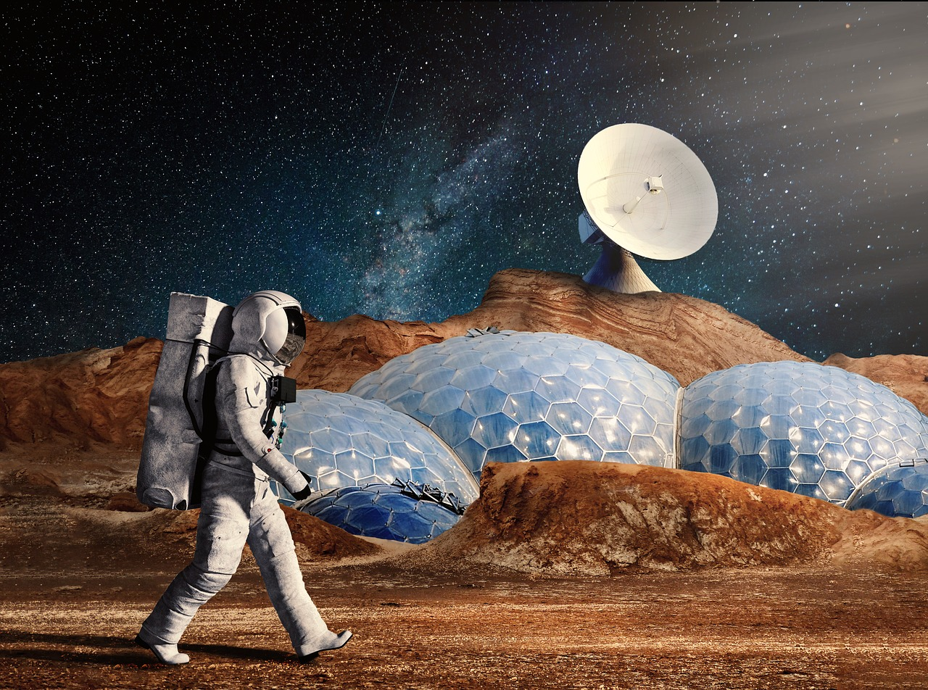
Ochrona
Opiekunowie przeprowadzaliby akcje ratunkowe i poszukiwawcze w wypadku, kiedy byłoby to konieczne. Towarzyszyliby naukowcom podczas dalszych podróży na Marsie w jego odległe rejony. Dbaliby o ich bezpieczeństwo i kontrolowali otoczenie. Wiedzieliby, jak się zachować w przypadku burzy piaskowej lub uszkodzenia skafandra. Możliwe, że prowadziliby zejścia do jaskiń na Marsie dla mieszkańców kolonii.
Ten wyszkolony zawodowiec, dzięki ogromnemu doświadczeniu, umiejętnościom i wiedzy będzie mógł przeżyć przez dłuższy czas poza bazą lub dotrzeć do niej w razie problemów korzystając jedynie z prostych urządzeń przy sobie.

Slide 7
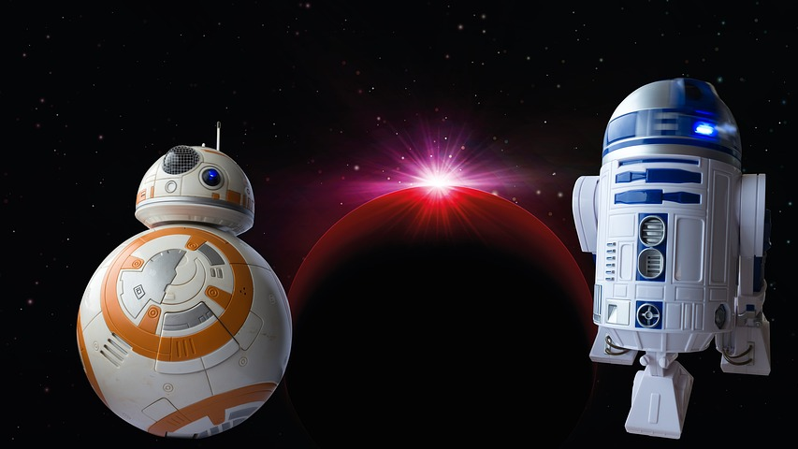
Pomoc
Dodatkowo opiekunowie będą zajmowali się doradzaniem ludziom na ziemi (przed wylotem na Marsa) odnośnie tego, co powinni ze sobą zabrać, ile powinien ważyć bagaż, jakie są ograniczenia, uwzględniając zamierzony czas pobytu przez daną osobe. Na Czerwonej Planecie nie będą w stanie zakupić żywności ani niezbędnych artykułów, takowy doradca-opiekun musiałby indywidualnie dobrać plan żywieniowy oraz pomóc w spakowaniu się danej jednostce w zależności od preferencji. Jedzenie byłoby na początku zależne od upraw żywności na nowo skolonizowanej planecie.

Slide 8
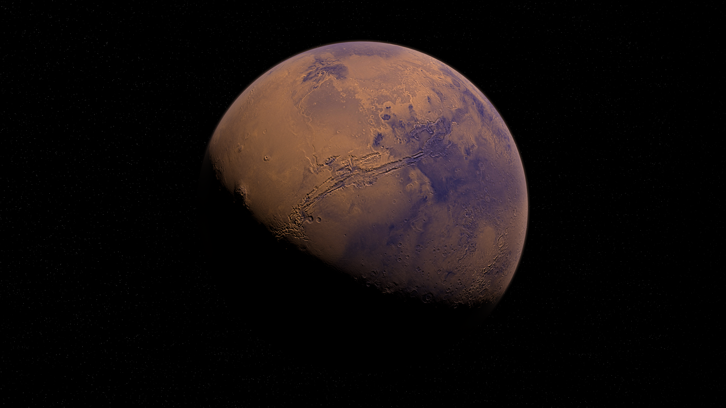
Dziękujemy za uwagę
Mateusz Mańkowski & Paweł Szczepaniak & Szymon Radziwinowicz

